Slide 1
Nýtt leiðanet – Tillaga
Kynning fyrir Stjórn Strætó
Ragnheiður Einarsdóttir
Valgerður Gréta Benediktsdóttir
16.12.2022

Slide 2
Hvað er Nýtt leiðanet?
Nýtt leiðanet er heildstætt framtíðarskipulag almenningssamgangna á höfuðborgarsvæðinu
„Aðalskipulag“ leiðakerfisins til ársins 2034

Slide 3
Tímalína
Bestun á leiðaneti
Úrvinnsla ábendinga úr samráði
Greining Eflu
Fyrstu hugmyndir að Nýju leiðaneti mótaðar
Samráð við almenning
Kynning fyrir almenningi
Kynningar í ráðum
Greining BRTPlan
Samráð við sveitarfélög og Vegagerðina um uppfærða tillögu að Nýju leiðaneti
Greiningar í samgöngulíkani
Samræming við frumdrög Borgarlínunnar
Faghópur stofnaður og verkefnið hefst
Áfangaskýrsla gefin út
Uppfærð tillaga
Tillaga að Nýju leiðaneti samþykkt
Lokaútgáfa gefin út
2019 2020 2021 2022 2023
Desember 2022
Notes:
Faghópur um leiðakerfismál
Skipaður fulltrúum allra sveitarfélaga á höfuðborgarsvæðinu, ríkisins, SUBL, SSH og Strætó
Tryggja sameiginlega heildarsýn varðandi almenningssamgöngur á höfuðborgarsvæðinu
Skal vinna að ýmsum umbótaverkefnum er varða almenningssamgöngur

Slide 4
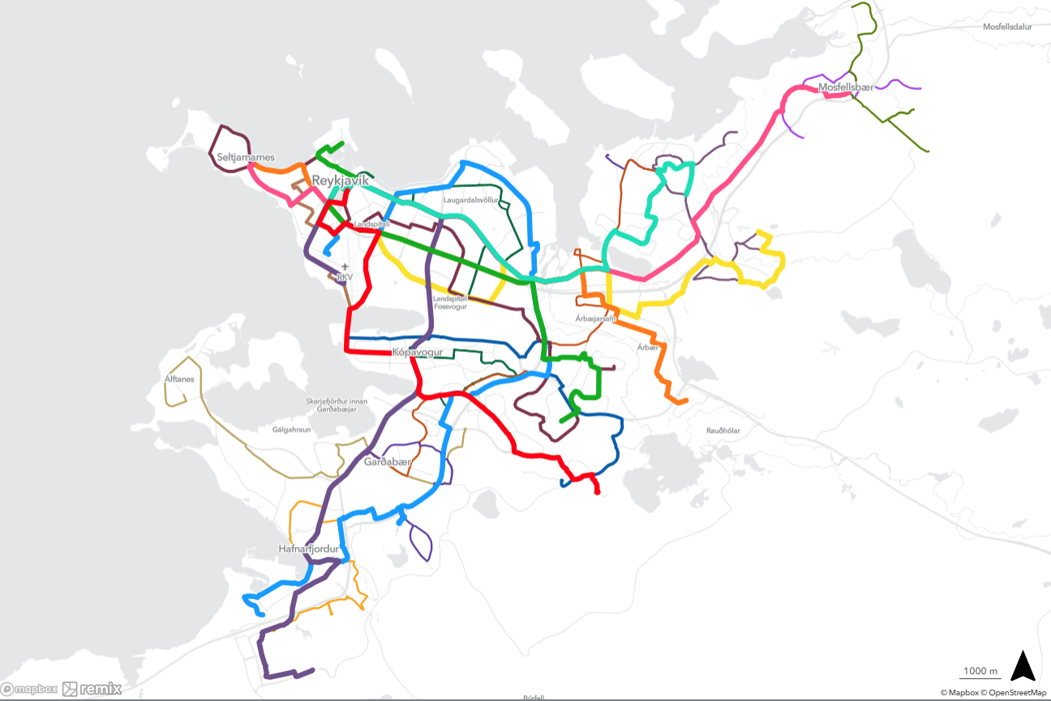
Tillaga að Nýju leiðaneti

Slide 5
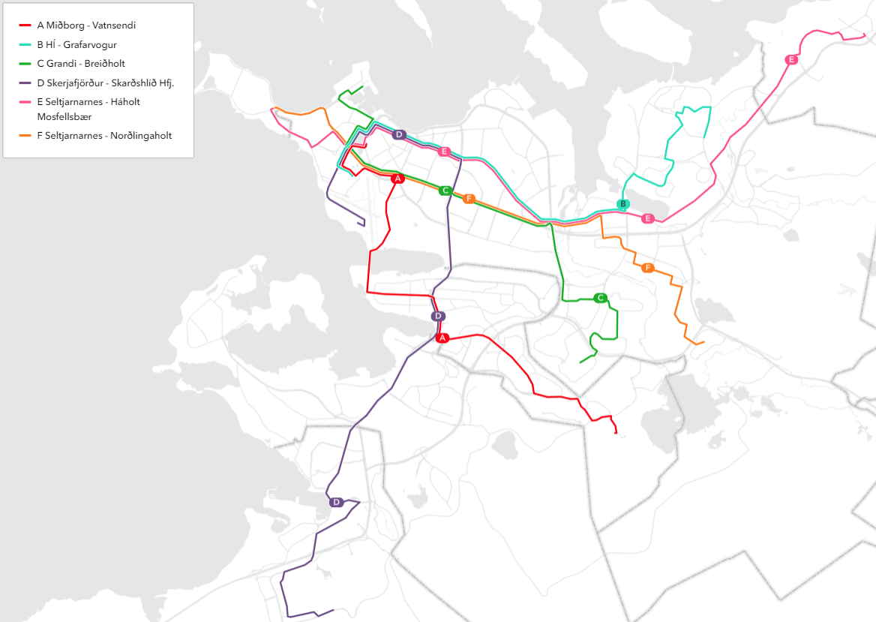
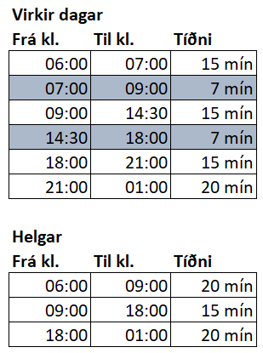
Stofnleiðir - Borgarlínuleiðir (A-F) – Tíðni árið 2034

Slide 6
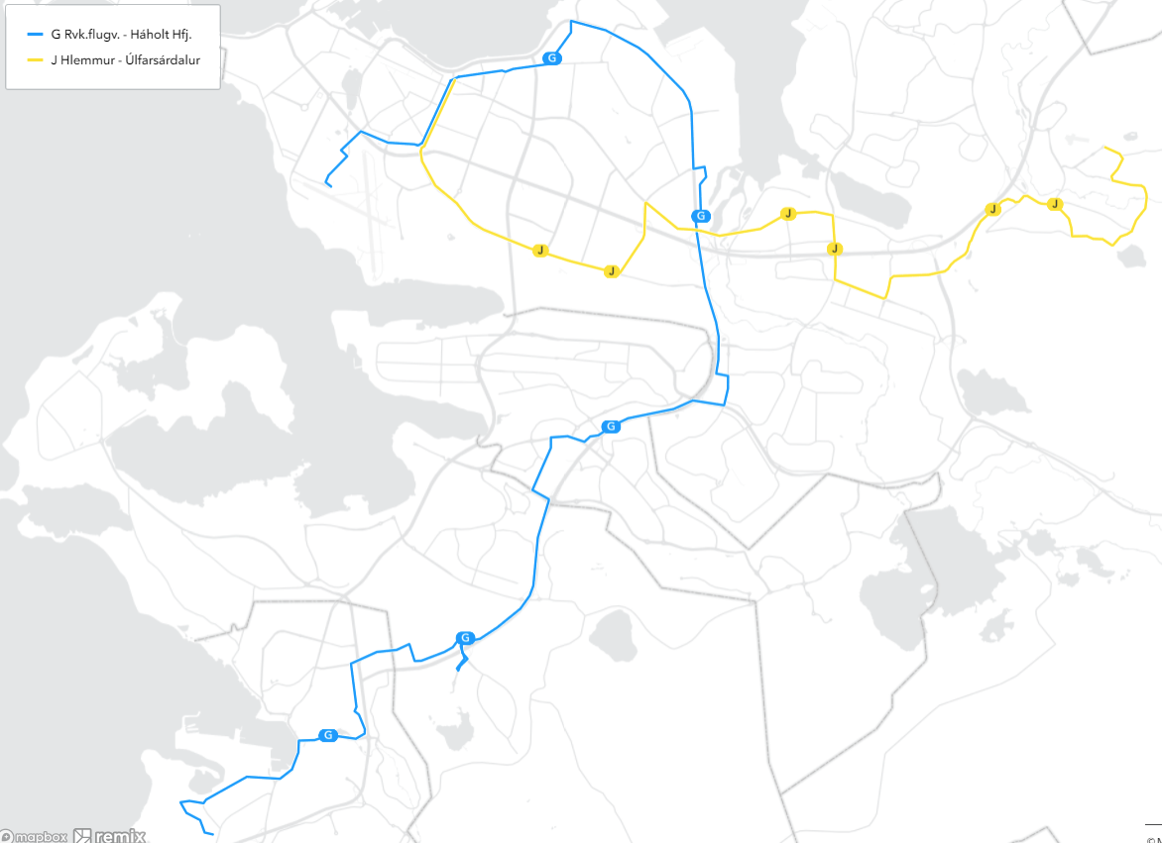
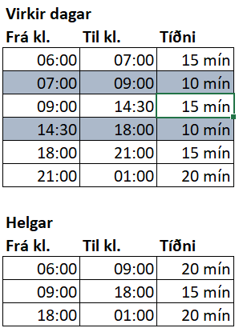
Stofnleiðir – Leiðir G og J - Tíðni árið 2034

Slide 7
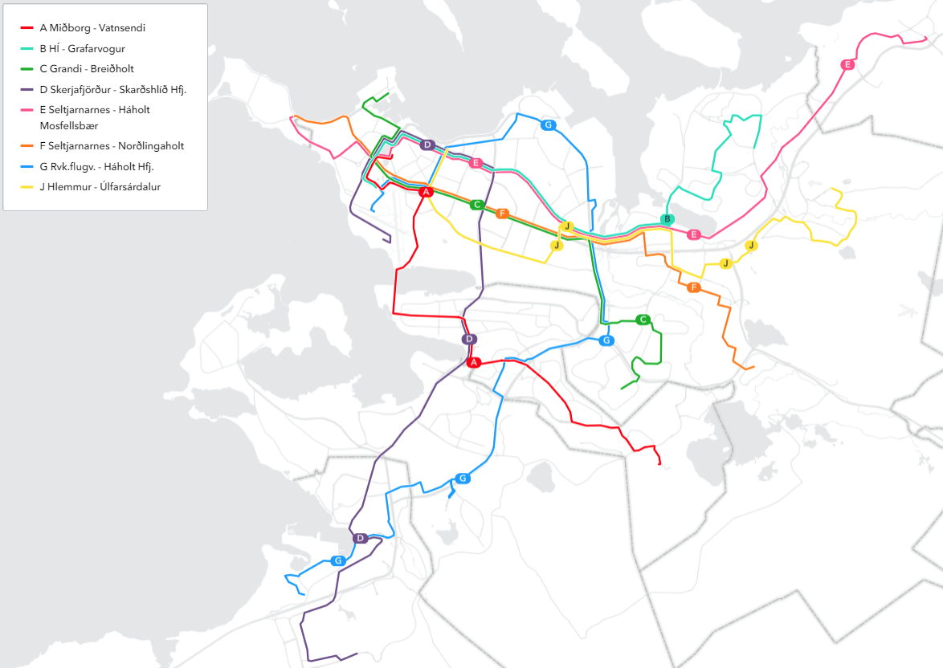
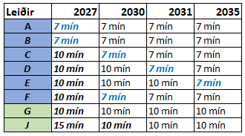
Stofnleiðir – Tíðni eftir árum
Gert er ráð fyrir að tíðni á annatíma aukist eftir því sem Borgarlínuinnviðir byggjast upp og farþegagrunnur eykst
Tíðni stofnleiða á annatíma eftir árum

Slide 8
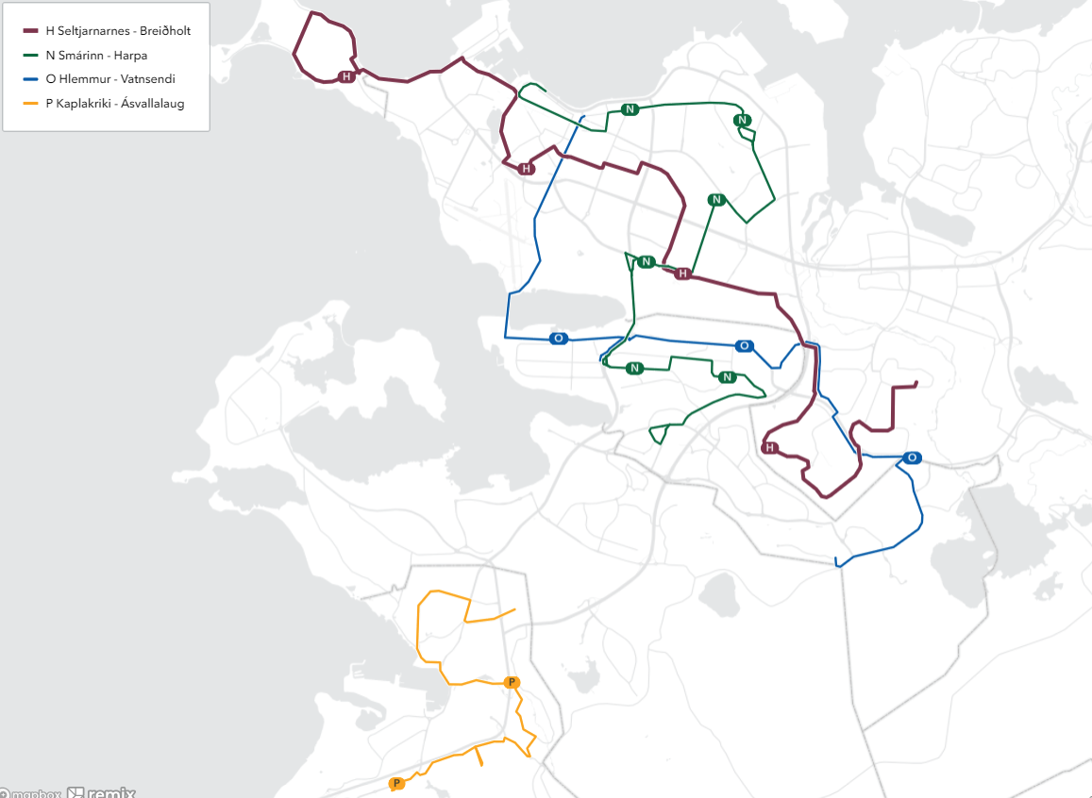
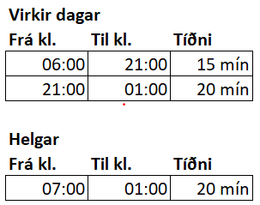
Almennar leiðir – H,N,O og P – 15 mín tíðni

Slide 9
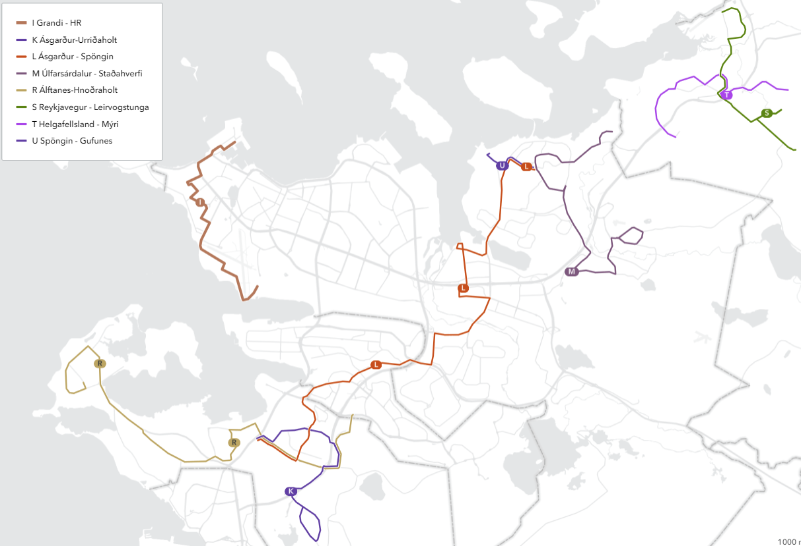
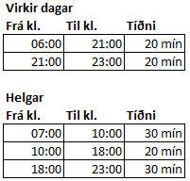
Almennar leiðir – I,K,L,M,R,S,T,U – 20 mín tíðni

Slide 10
Pöntunarþjónusta
Með nýrri tækni eru miklir möguleikar í innleiðingu pöntunarþjónustu
Hún gæti komið í stað aksturs hefðbundinna vagna í áætlun t.d. á minna notuðum leiðum eða á kvöldin og um helgar
Pöntunarþjónusta getur bætt þjónustu fyrir farþega samtímis sem sparað væri í kostnaði leiðakerfisins
Verið er að skoða möguleikana og vonandi verður hægt að fara í tilraunaverkefni á næsta ári

Slide 11
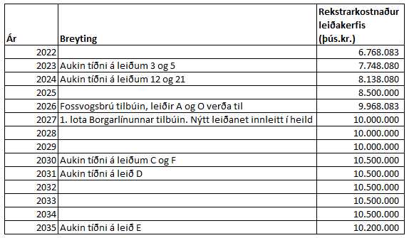
Rekstrarkostnaður

Slide 12
Næstu skref
Stjórn Strætó fær afhenta áfangaskýrslu um Nýtt leiðanet fyrir jól
Á stjórnarfundi 20. janúar verður tillagan formlega lögð fram til samþykktar stjórnar
Lagt er til að tillagan verði í kjölfarið lögð fyrir eigendur Strætó til samþykktar
Tillagan kynnt fyrir almenningi eftir formlegt samþykki
Lokaútgáfa gefin út fyrir lok árs 2023

